Slide 1
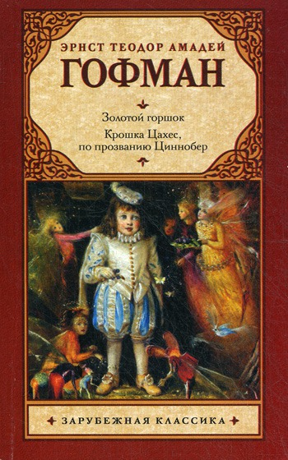
Крихітка Цахес

Slide 2
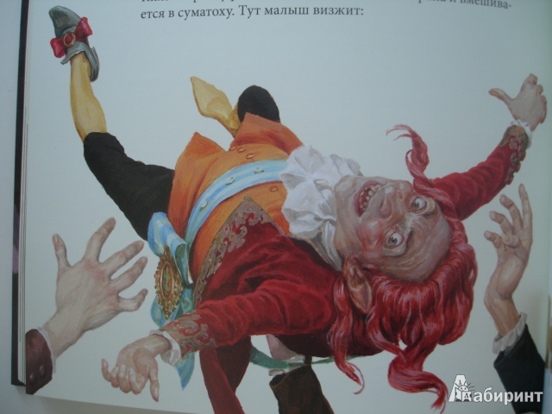
Події відбувались у невеличкій державі князя Деметрія, яка нагадує карликові князівства, що мали місце у Німеччині часів Гофмана. Поки правив Деметрій, усі мешканці князівства мали свободу, тому сюди й злетілися волелюбні феї і маги, що уособлюють духовність. Після смерті Деметрія його місце посів Пафнутій, який "реорганізував" своє князівство, розігнавши всіх фей і магів, крім Рожі-Гожої (Рожабельверде), патронеси притулку для шляхетних дівчат.

Slide 3
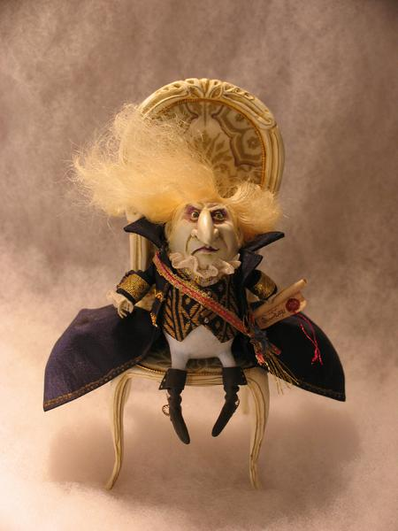
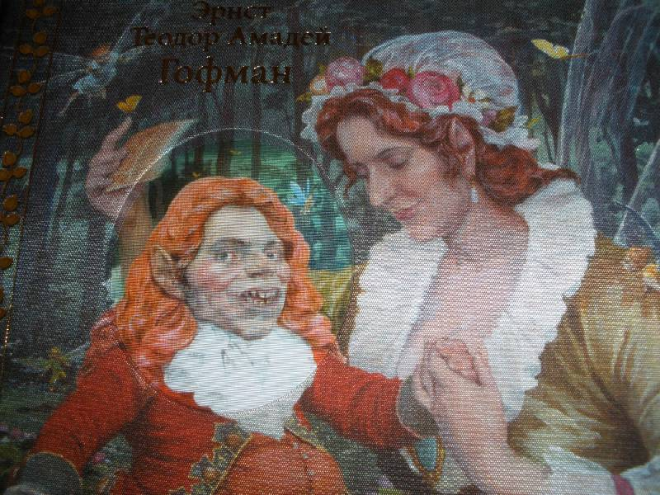
Паралельно з історією цілого князівства розповідається про долю потворного крихітки Цахеса, що народився у селянки Лізи. Часто жінку можна було зустріти з кошиком для хмизу, в якому був її син Цахес.

Slide 4
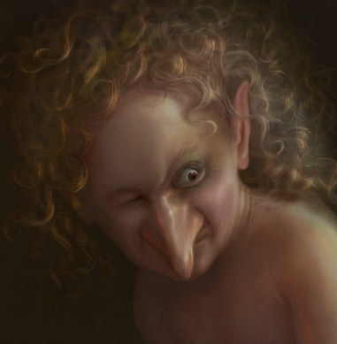
Фея Рожа-Гожа пожаліла потвору і наділила Цахеса чарівним даром: три золоті волосинки на його голові дозволяли вважатися кращим, ніж він був насправді. Розчісуючи чарівним гребінцем заплутане волосся Цахеса, Рожабельверде змінила безрадісне життя нерозумного каліки-бідняка, давши шанс не лише здаватися, а й стати кращим.

Slide 5
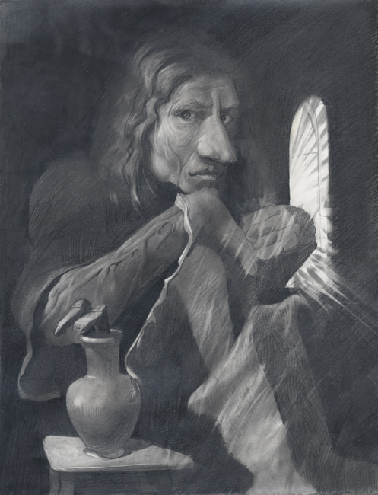
Казкова повість Гофмана завершує собою розвиток німецької романтичної літературної казки. У ній знаходять відображення багато проблем, пов'язаних не тільки з естетикою і світоглядом романтизму, а й з сучасною дійсністю.

Slide 6
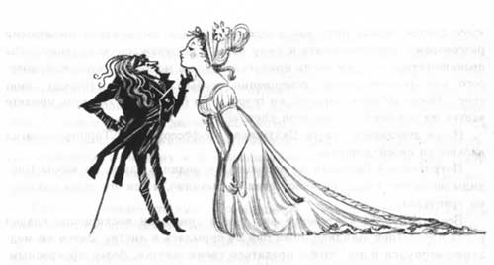
У «Крихітці Цахесі» присутні традиційні казкові елементи і мотиви. Це і чудеса, зіткнення добра і зла, чарівні предмети й амулети; Гофман використовує традиційний казковий мотив зачарованої і викраденої нареченої та випробування героїв золотом. Але автор скомбінував казку і реальність, тим самим порушивши чистоту казкового жанру.

Slide 7
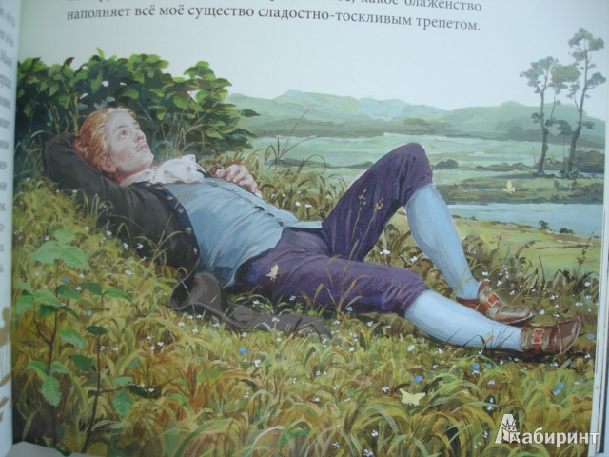
Гофман визначив жанр «Крихітки Цахеса, на прізвисько Цинобер» як казку, але при цьому відмовився від принципу казкової гармонії. У цьому творі компроміс «чистоти» казкового жанру і серйозності світогляду: і те, і інше половинчасте, відносне. Автор вважав казку провідним жанром романтичної літератури.

Slide 8
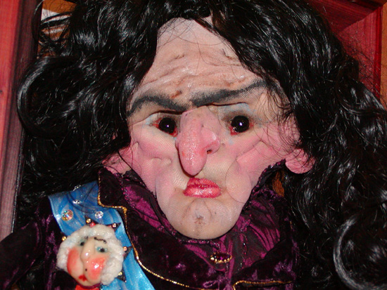
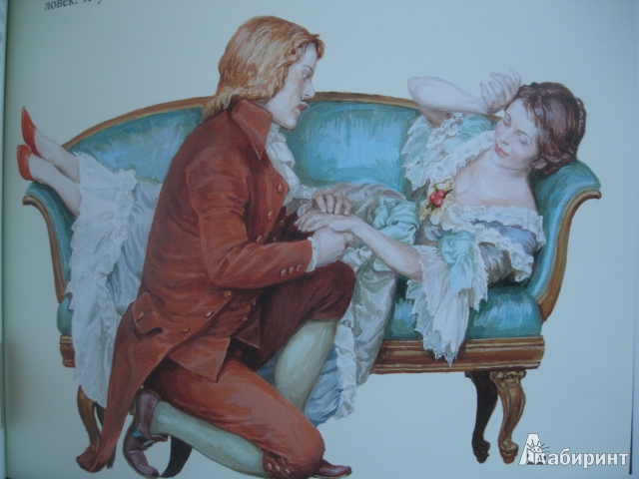
Поєднання реального з фантастичним, дійсного з вигаданим — головна вимога поетики Гофмана. Скобелєв А. В. визначив «Крихітку Цахеса» не як казку, а «повість з сильно вираженим ефектом авторської присутності, що для казки не характерно».

Slide 9
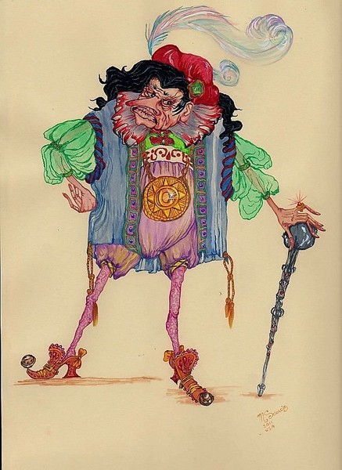
Хоча дії в «Крихітці Цахесі» розгортаються в умовній країні, але, вводячи реалії німецького побуту, помічаючи характерні риси соціальної психології персонажів, автор тим самим підкреслює сучасність. Герої казки — звичайні люди: студенти, чиновники, професори, придворні вельможі. І якщо з ними деколи трапляється щось дивне, вони готові знайти цьому правдоподібне пояснення.

Slide 10
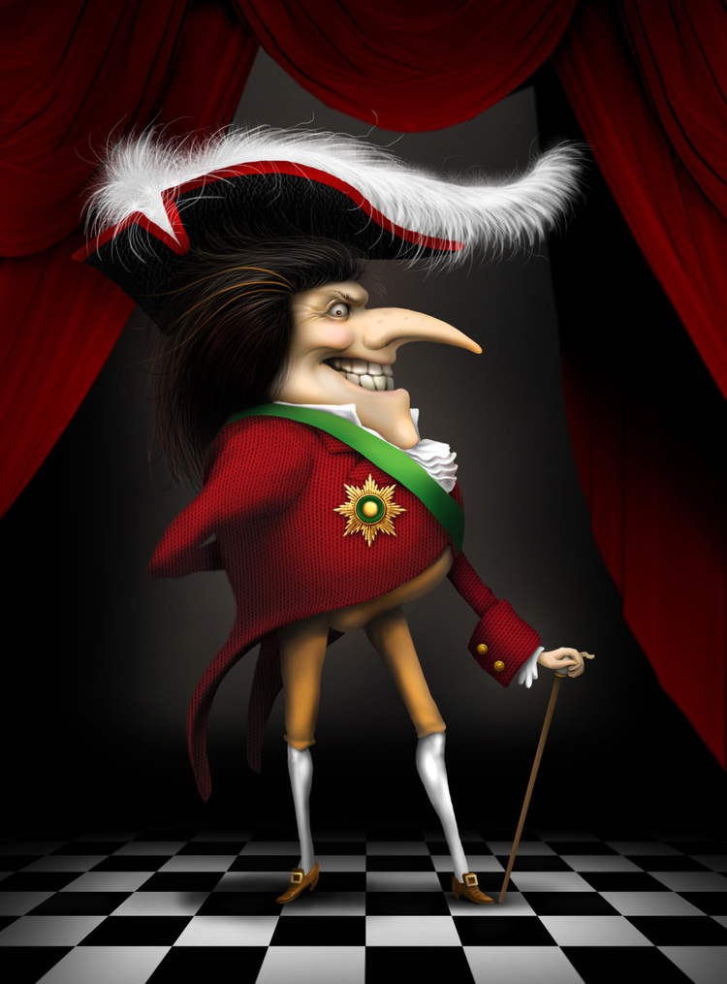
Основний романтичний конфлікт — це зіткнення добра і зла, на цьому заснований принцип двовимірності. Конфлікт є головним двигуном в будь-якому творі. Однак у Гофмана він набуває особливого значення.

Slide 11
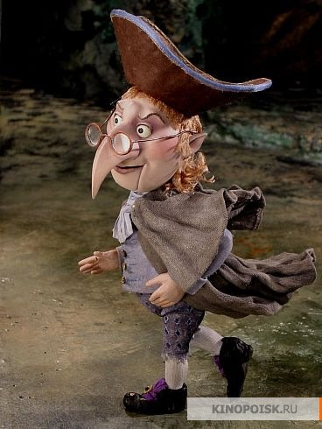
Світ Цахеса — світ філістерської дійсності, чужий романтичному мрійнику Бальтазару. Художник-ентузіаст шукає порятунку від жорстокості і несправедливості життя в поезії, мріях, в злитті з природою, тобто в ідеальному, казковому світі.

Slide 12
Кінець

